Slide 1
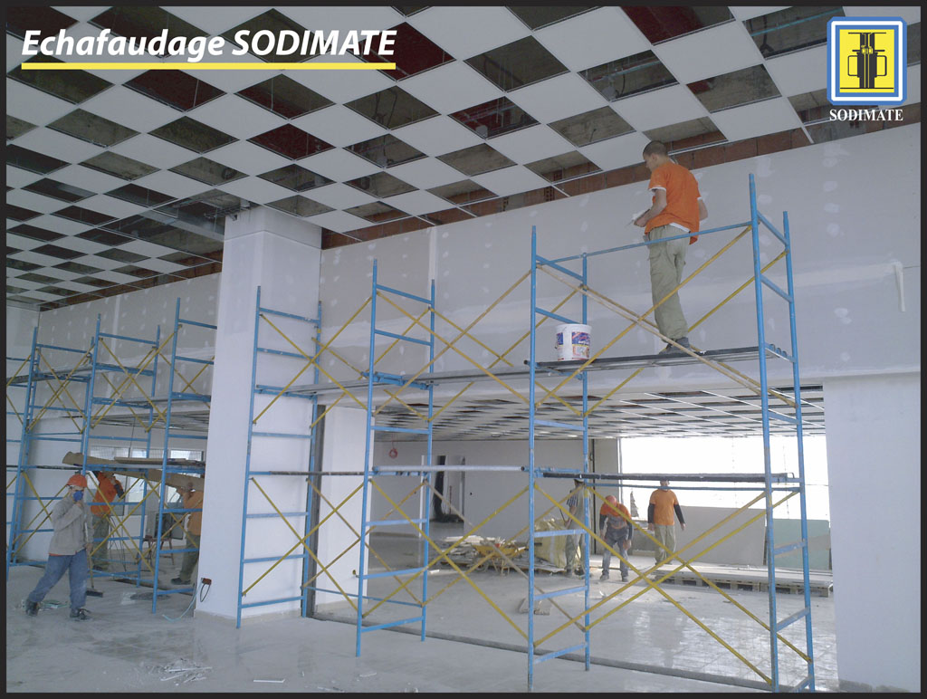
Echafaudage SODIMATE
La stabilité : assure les meilleurs rendements et sécurise l’ouvrier.
La légèreté : n’exclut pas la solidité, la conception des cadres SODIMATE assure le meilleur rapport résistance poids.
La maniabilité : permet le montage et le démontage rapide grâce au faible poids des éléments composant l’échafaudage.
Siège social et usine : Hai Benzerga Dergana district 61 local n°04 Bordj El-Kiffan Alger
Tel/Fax : 021.21.80.05 / 020.38.73.51 Mob : 06.61.52.05.91 - 07.71.43.42.21 Email : sarlsodimate@gmail.com

Slide 2
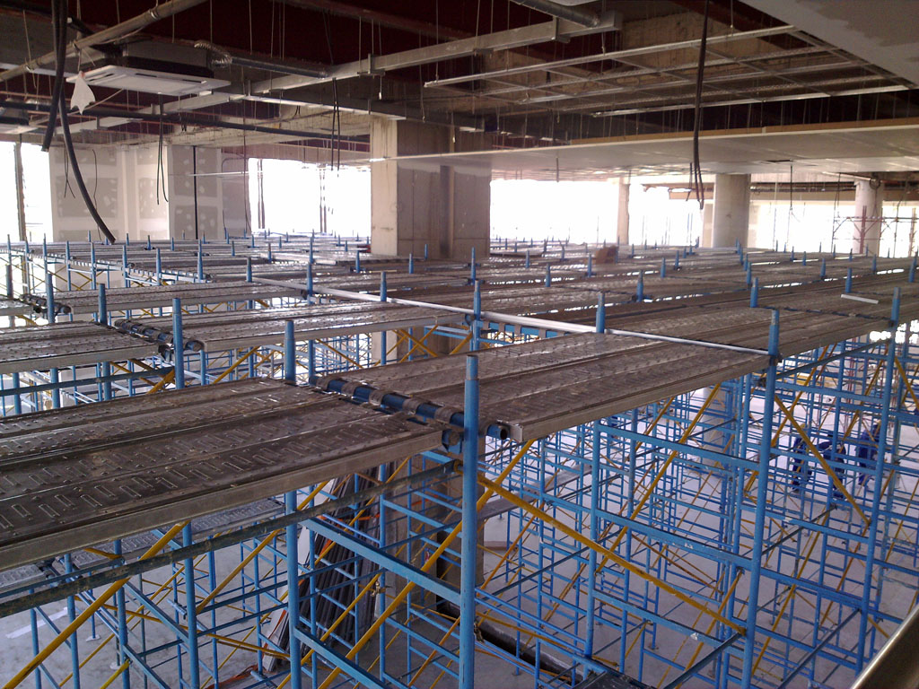
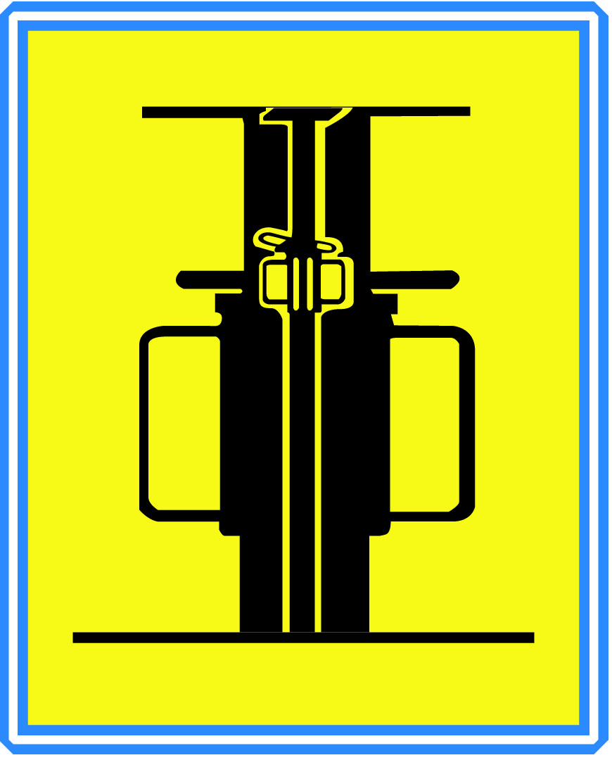

Slide 3
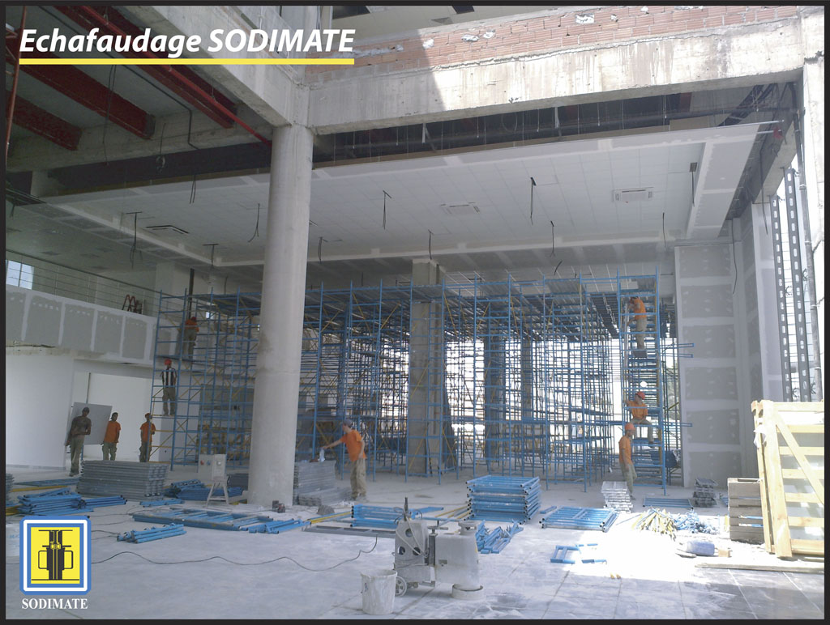

Slide 4
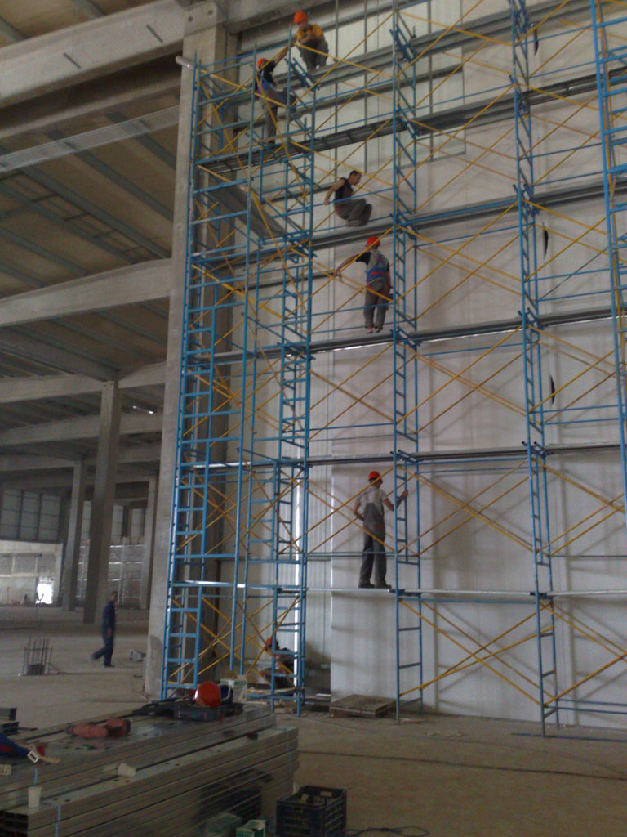

Slide 5
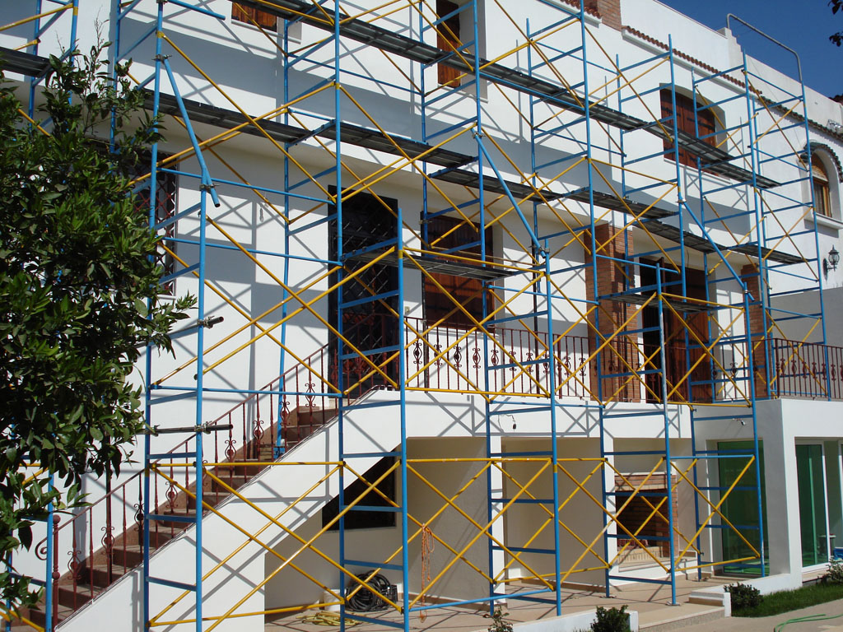

Slide 6
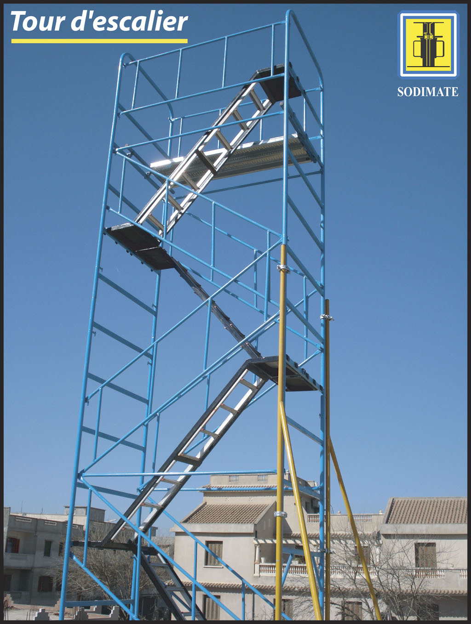
La stabilité
Entièrement constitué d’éléments préfabriqués, le fixe SODIMATE se monte rapidement par emboitement,
Pas de vis, pas de boulons grippés à serrer, tout ceci diminue normément
le temps de mise en œuvre

Slide 7
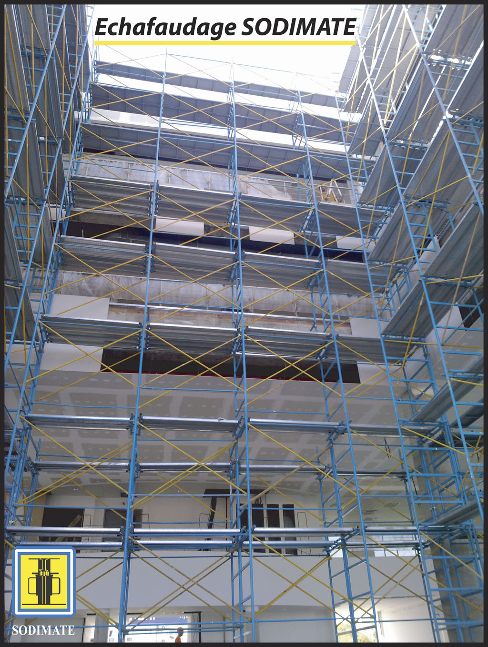
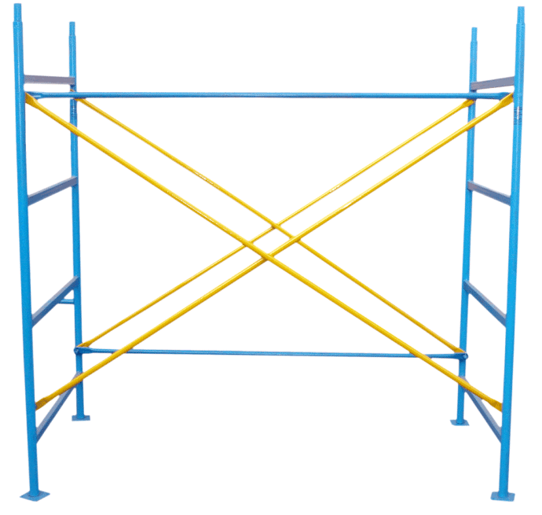
Echafaudage SODIMATE
La Maniabilité :
-Peu de pièces à mettre en œuvre.
-Eléments légerts
-Emboitements faciles
-Blocage des garde-corps par clavette imperdable
2m
2m00

Slide 8
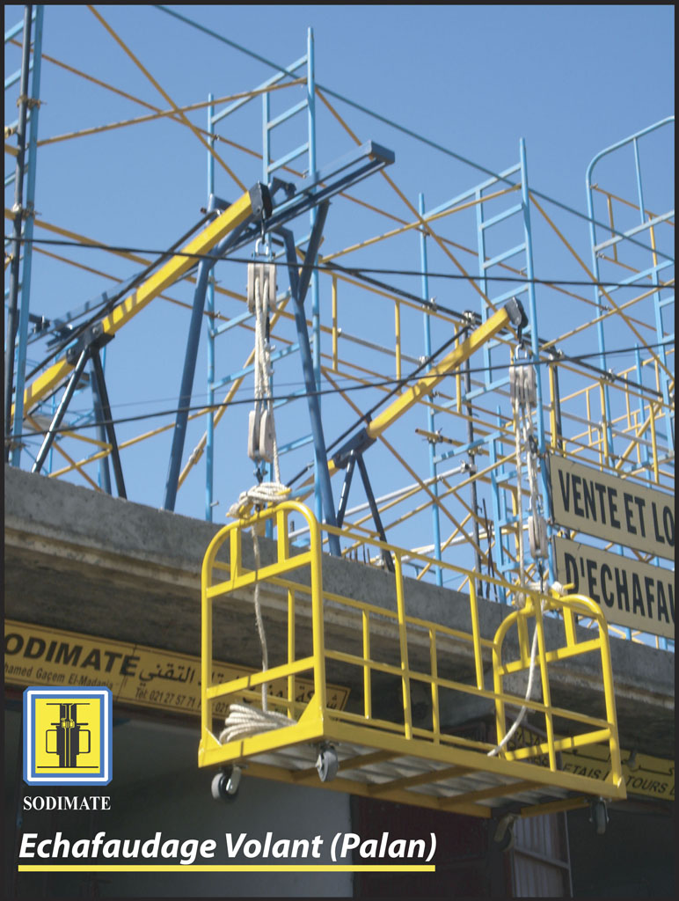
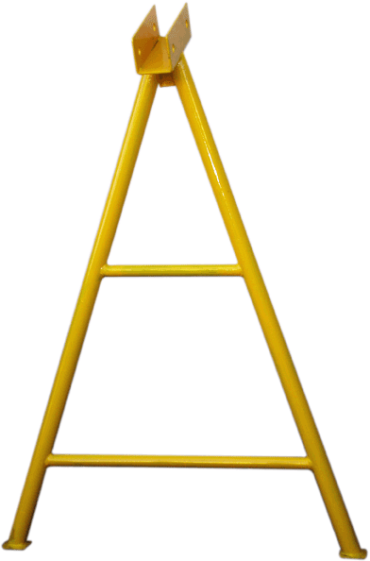
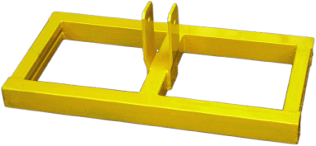
Echafaudage SODIMATE
Support supérieur
De bras de force
Support supérieur
De bras de force

Slide 9
SARL SODIMATE
Société de Distribution de Matériel Technique
Siège social et usine : Hai Benzerga Dergana district 61 local n°04 Bordj El-Kiffan Alger
Tel/Fax : 021.21.80.05 / 020.38.73.51
Mob : 06.61.52.05.91 - 07.71.43.42.21
sarlsodimate@gmail.com
www.sodimate-dz.com

